Slide 1
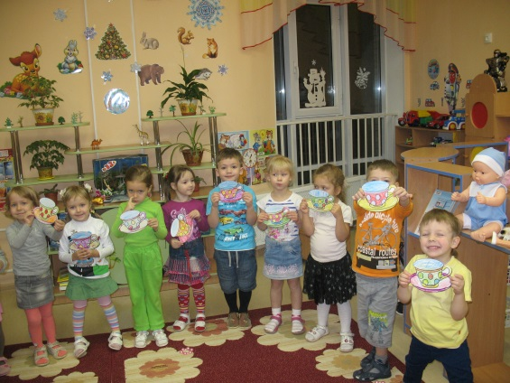
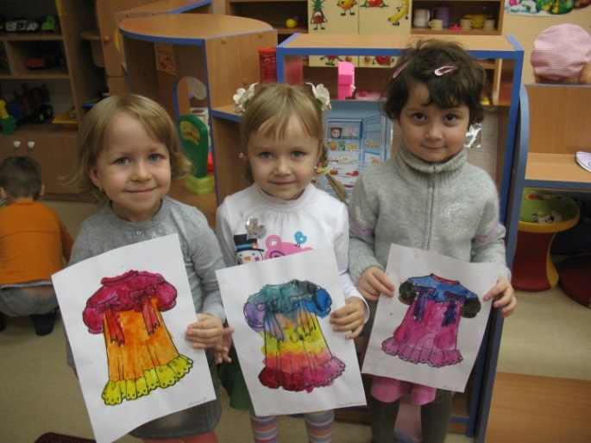
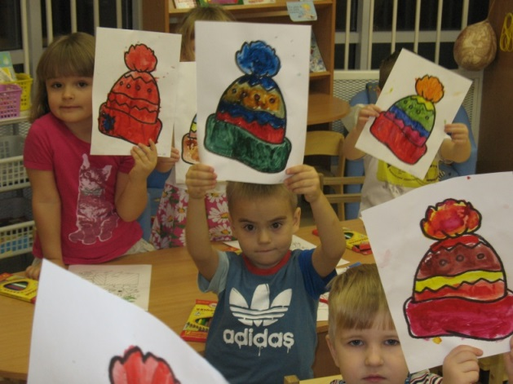
2 день:вторник. НОД. Изобразительная деятельность. Рисование «Платье для куклы»

Slide 2
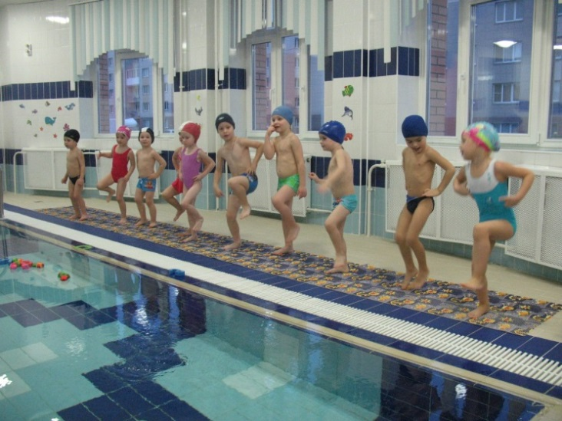
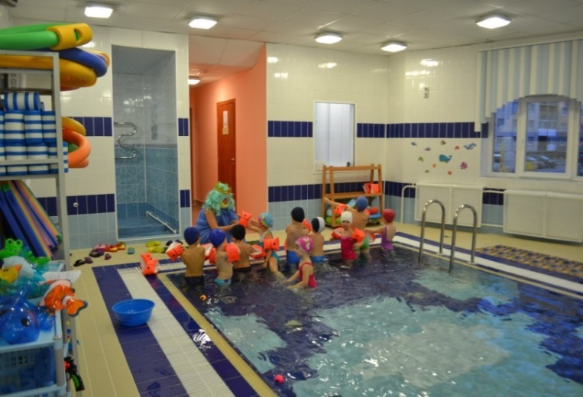
2 день: вторник. Двигательная деятельность. Бассейн «День воды»

Slide 3
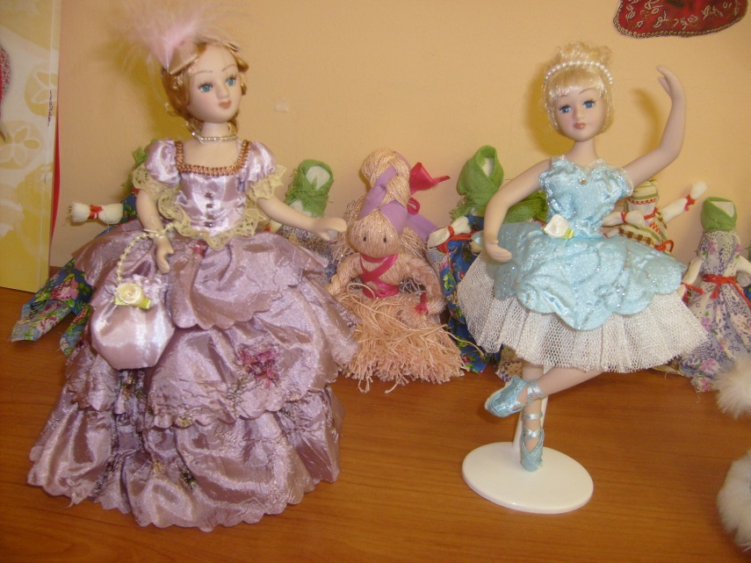
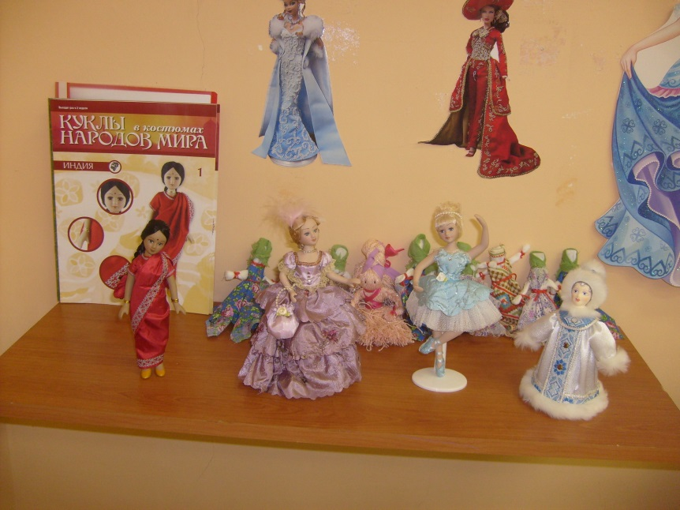
3 день:среда. Образовательная деятельность в ходе режимных моментов
Беседа на тему «Сувенирные куклы»

Slide 4
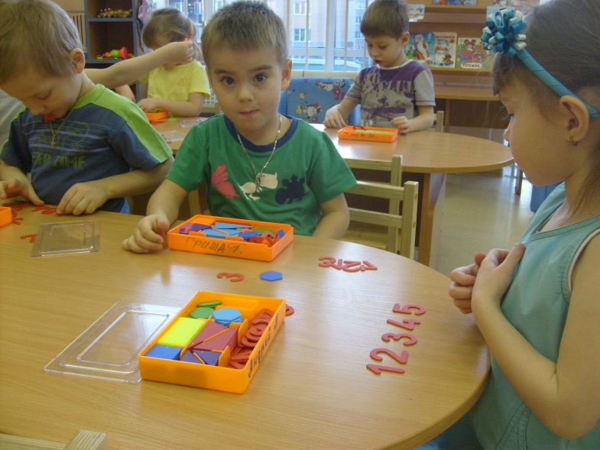
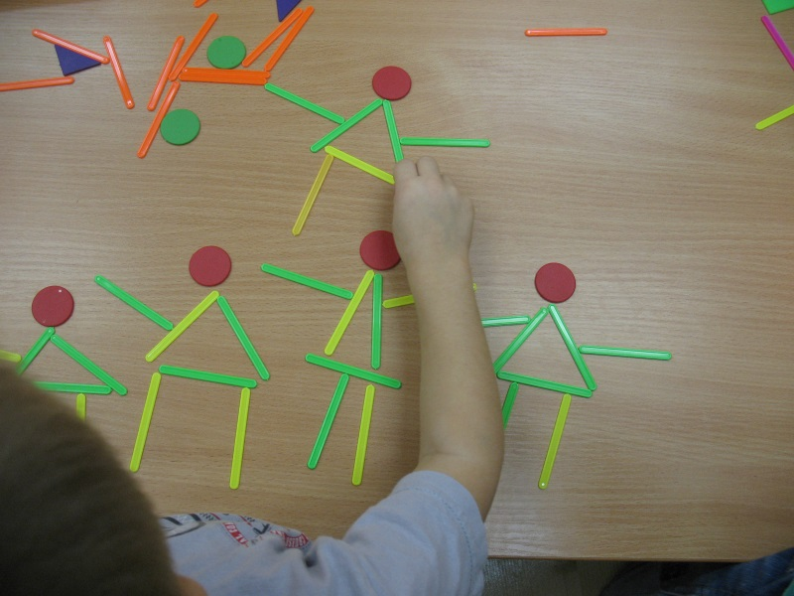
3 день: среда. НОД. Познание ФЭМП
Игровое упражнение « Которая по счету»

Slide 5
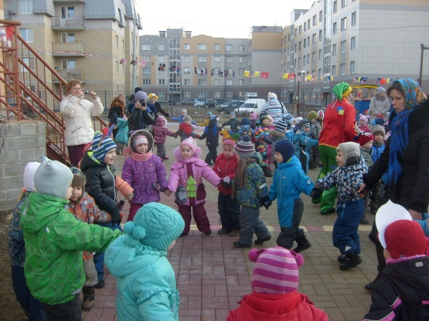
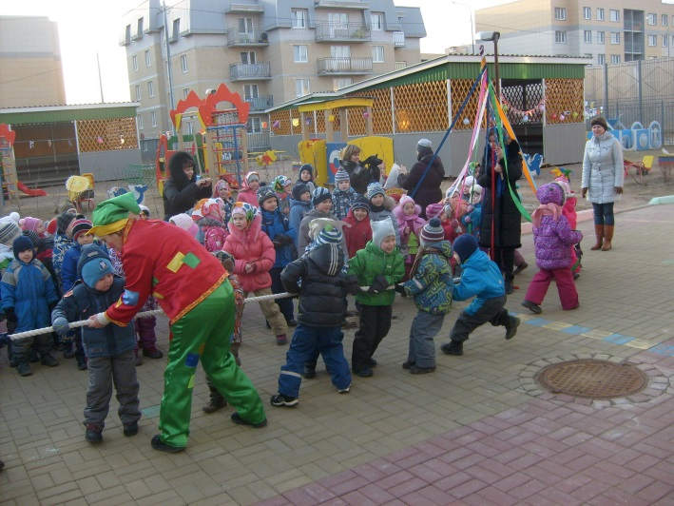
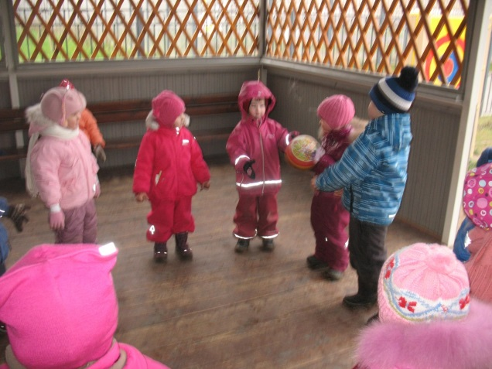
3 день:среда. Прогулка
Хороводная игра «Каравай-каравай»

Slide 6
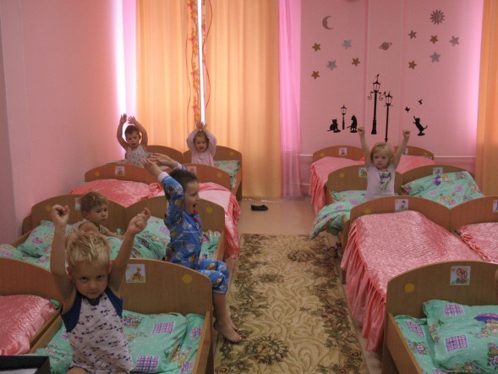
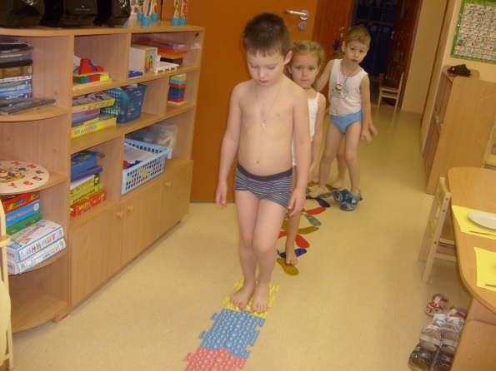
3 день:среда. 2 половина дня
Бодрящая гимнастика «Лесная колдунья»

Slide 7
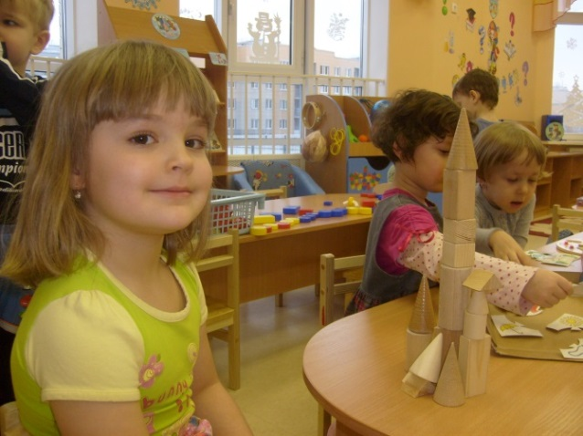
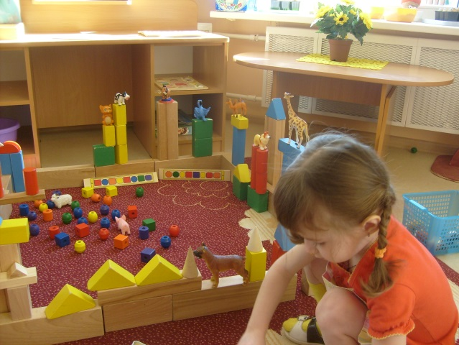
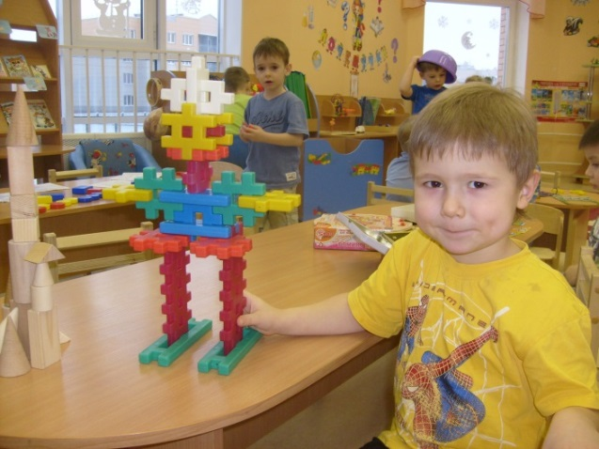
3 день:среда. 2 половина дня. Свободная самостоятельная деятельность
Конструирование из различных материалов

Slide 8
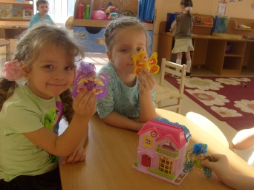
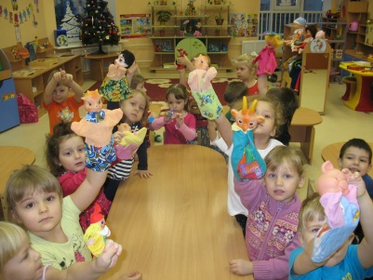
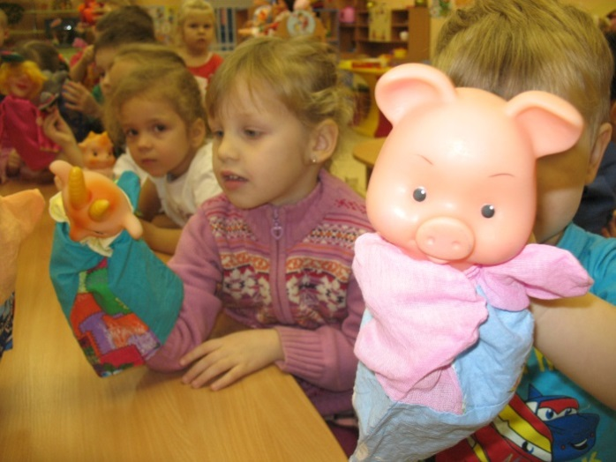
4 день: четверг. Образовательная деятельность в ходе режимных моментов
Игра драматизация «Маша и медведь»

